Slide 1



TRƯỜNG TIỂU HỌC ÁI MỘ B
ĐẠO ĐỨC 1

Slide 2
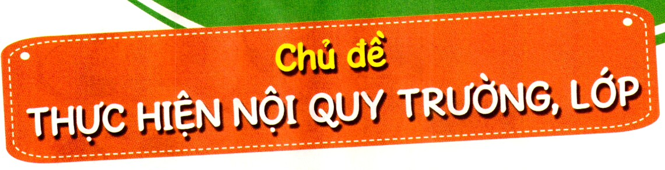
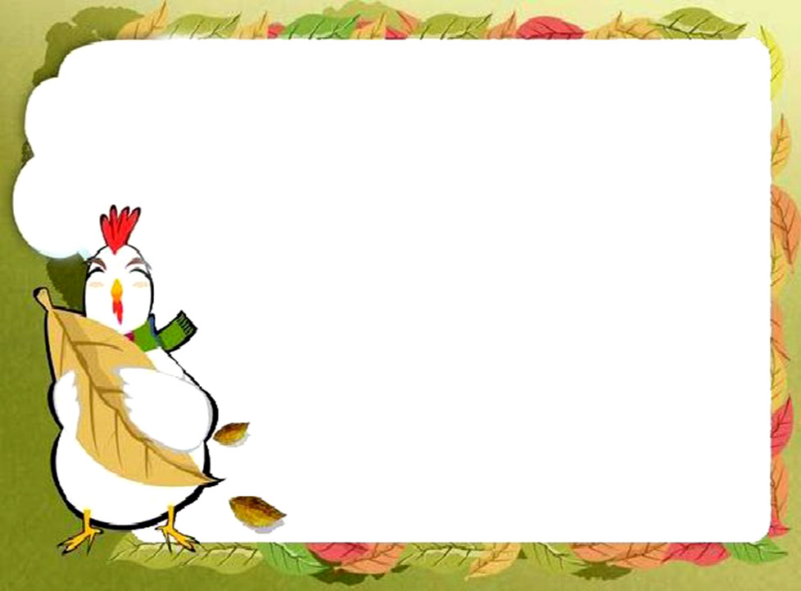
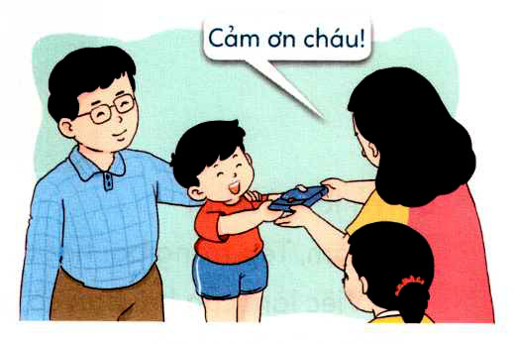
Chủ đề
THẬT THÀ
BÀI 11
Trả lại của rơi

Slide 3



Cùng hát bài “Bà còng đi chợ" - Nhạc và lời Phạm Tuyên

Slide 4
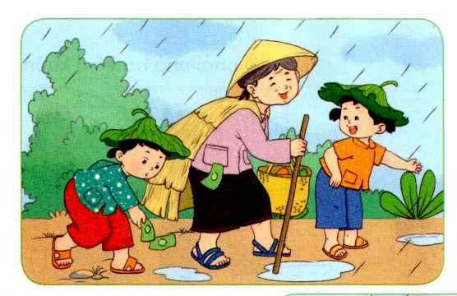
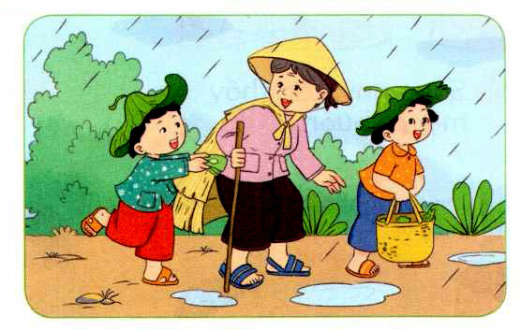
b. Trả lời câu hỏi:
- Tôm và Tép trong bài đã làm gì?
- Việc làm của hai bạn có đáng khen không?

Slide 5
c. Chia sẻ cùng bạn:
Em hoặc người thân của em đã bao giờ bị mất tiền hoặc mất đồ chưa?
Khi bị mất tiền hoặc mất đồ, em và người thân của em cảm thấy thế nào?
Em đã bao giờ trả lại của rơi chưa? Em cảm thấy như thế nào khi làm việc đó?

Slide 6

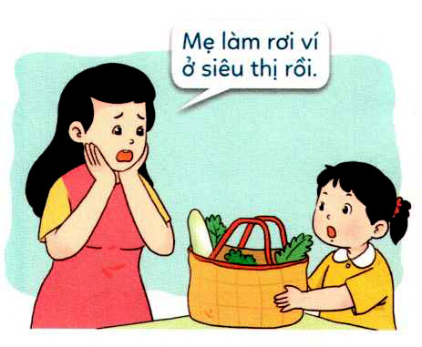
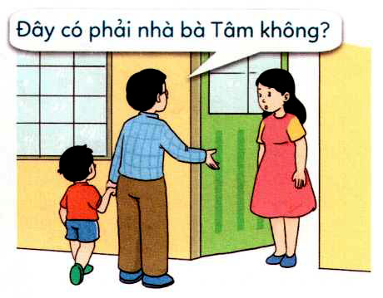
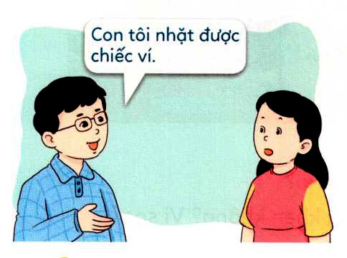
a. Kể chuyện theo tranh:
Cậu bé thật thà

Slide 7
TRANH 1
Sáng nay, Lan thấy mẹ rất buồn

Slide 8
TRANH 2
2. Bỗng có tiếng gõ cửa

Slide 9
TRANH 3
3. Người khách kể

Slide 10
TRANH 4
4. Nhận lại được ví, mẹ của Lan rất mừng

Slide 11

30
0
20
50
60
40
80
10
70
90
100
110
120
9
1
2
3
4
5
6
7
8
THẢO LUẬN NHÓM
Mẹ của Lan cảm thấy như thế nào khi bị mất ví?
Việc làm của cậu bé trong câu chuyện đã mang lại điều gì?
Yêu cầu
Làm việc theo nhóm
Các nhóm trò chuyện bày tỏ suy nghĩ với nhau.

Slide 12
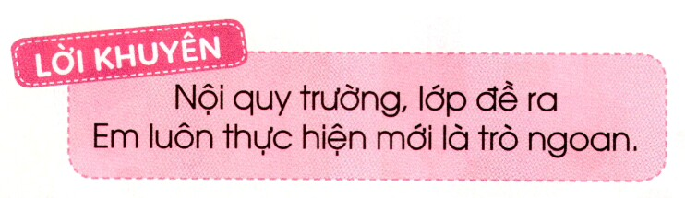

Mỗi người nhặt được của rơi
Em đem tìm trả cho người, mới ngoan.

